Slide 1
Kısım 2
Diyot Uygulamaları
2.1 Giriş
AC\DC Güç Kaynakları
Dalga Şekillendirici Devreler
Gerilim Katlayıcı Devreler

Slide 2
2.2 AC\DC Güç Kaynakları
V_{DC}
Transformatör
Doğrultma Devresi
Filtre
Regülatör Devresi
AC Giriş
DC
Çıkış

Slide 3
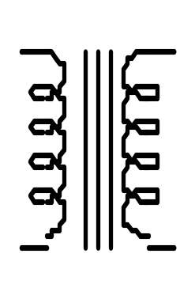
2.2.1 Transformatörler
Transformatörler AC giriş geriimlerini çıkışlarında yükseltirler veya düşürürler. AC gerilimini çıkışlarında yükselten transformatörlere “gerilim yükselten transformtör”, çıkışlarında AC gerilimi düşürenler ise “gerilim düşüren transformatör” denir. Bu elemanlar bu görevi gerçeklerken, AC gerilimlerinin frekansını değiştirmezler.
Gerilimler ve sargı sayıları arasındaki ilşki, aşağıdaki ifade ile açıklanmaktadır.
=
Primer sargısı
Sekonder sargısı
(2.1)
Şekil 2.2 Transformatör

Slide 4
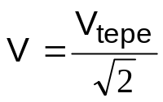
Örnek 2.1
Bir transformatörün primerindeki sargı sayısı 200 spir, sekonderinde ise 10 spir dir. Giriş gerilimi 220 Vrms ise
a)Sekonder geriliminin rms değerini bulunuz?
b)Sekonder geriliminin tepe değerini bulunuz?
Çözüm 2.1
a) N_{P} = 200, N_{S} = 10 ve V_{P} = 220 Vrms . Denklem (2.1) kullanarak, V_{S} değerini bulabiliriz. Başka bir deyişle
= = 20 ifadesinden, V_{S} = = 11 Vrms olarak bulunur.
b) Sinüzoidal bir gerilimin rms değeri,
= 0.707 x V_{tepe}
ile ifade edilmektedir. Sekonder geriliminin rms değeri V_{S} = 11 V olduğuna göre,
V_{tepe} = 11 V x = 15.51 V olur.

Slide 5
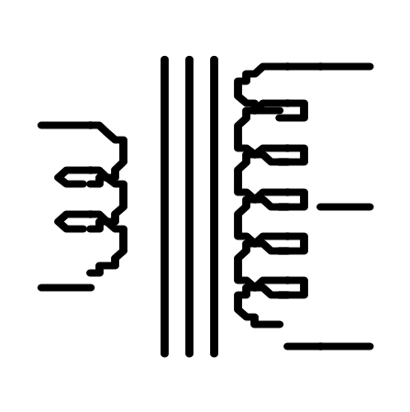

Primer sargısı
Sekonder sargısı
Primer sargısı
Sekonder sargısı
  Sekonderi tek sargılı
  transformatör
(b) Sekonderi iki sargıdan oluşmuş
transformatör
Şekil 2.3 Çeşitli transformatörler
Primer sargısı
Şekil 2.4 Sekonderi ortak sargılı transformatörde
gerilimlerin gösterilimi

Slide 6
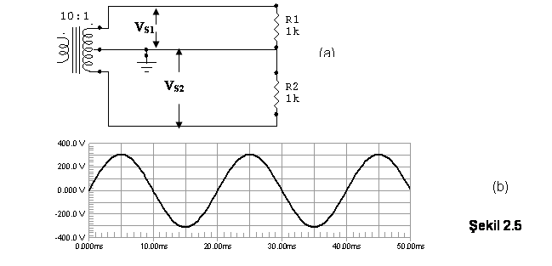
Örnek 2.2
Şekil 2.5 (a) da verilen sekonderi ortak sargılı transformatörün girişine Şekil 2.5 (b) de gösterilen tepe değeri 310 V olan bir gerilim uygulanmaktadır. Transformatörün sargıları arasındaki oranıda dikkate alarak;
a)R1 ve R2 dirençleri üzerindeki gerilimlerin rms değerini bulunuz?
b)R1 ve R2 dirençleri üzerindeki gerilimlerin dalga şekillerini çiziniz?
c)Her iki çıkış gerilimlerinin frekanslarında giriş geriliminin frekansına göre sizce bir değişiklik olmuşmudur?

Slide 7
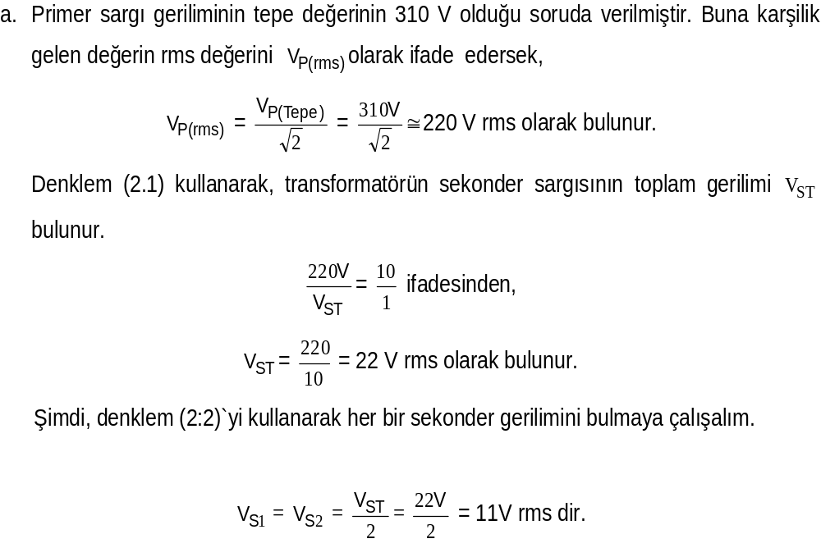
Çözüm 2.2

Slide 8
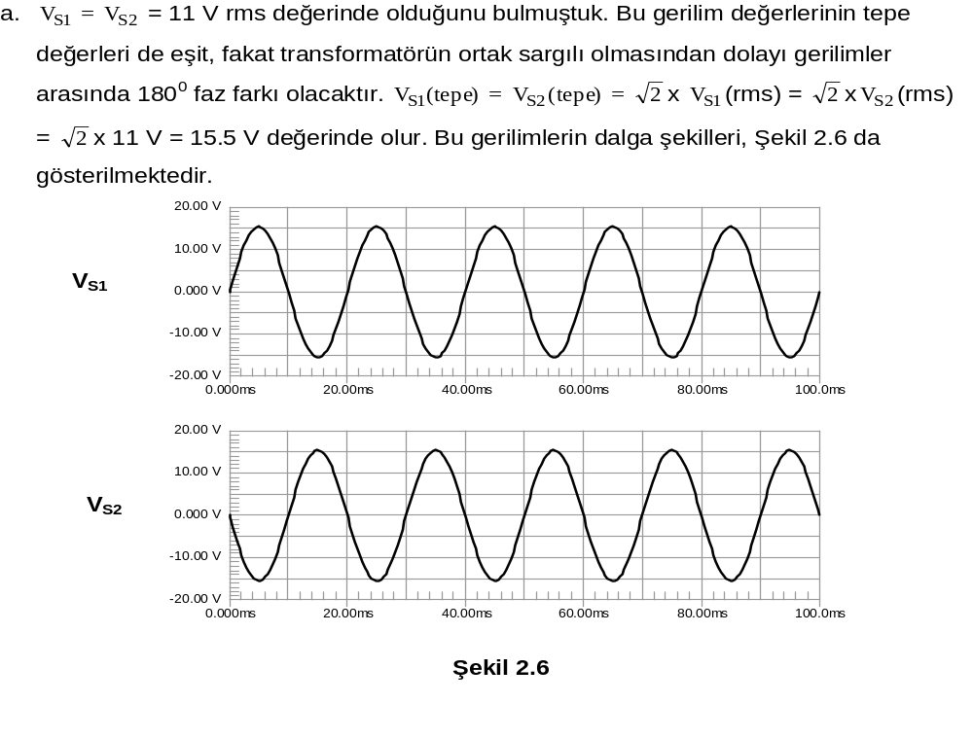

Slide 9
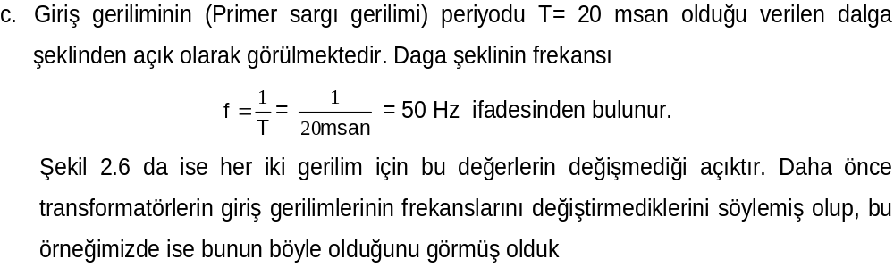

Slide 10
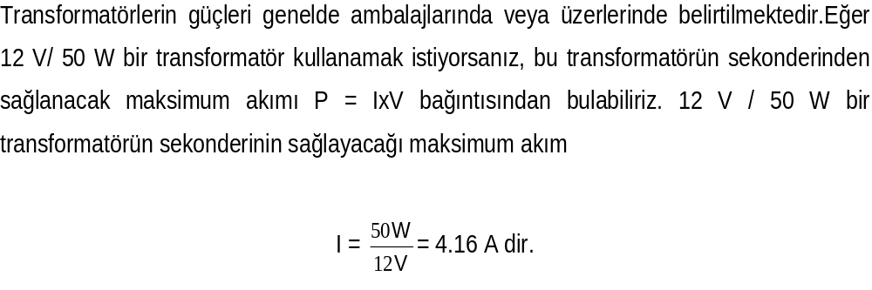
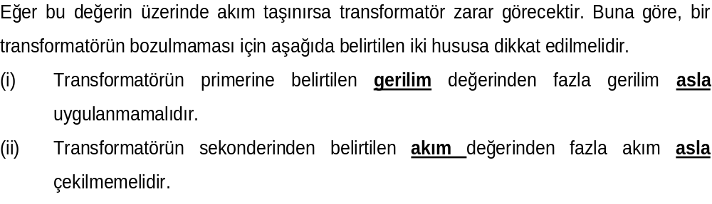

Slide 11
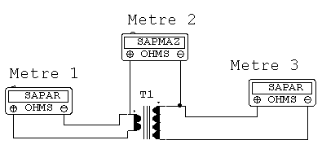
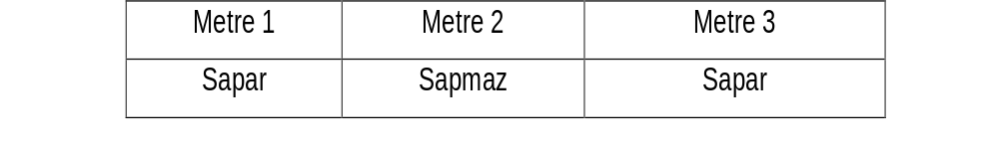
Şekil 2.7 Transformatör sağlamlık testi
Özet:
AC\DC güç kaynaklarında transformatörlerin görevi:
Primer gerilimini sekonder sargısında azaltmak
Primer ve sekonder sargıları arasında izolasyon sağlamak

Slide 12
2.2.2 Doğrultma Devreleri
Girişleri doğrudan transformatör çıkışlarına bağlanan ve çıkışları darbeli (pulse) sinüzoidal gerilimlerden oluşan devrelere, doğrultma (rectifiers) devreleri denir
Doğrultma
Devresi

Slide 13
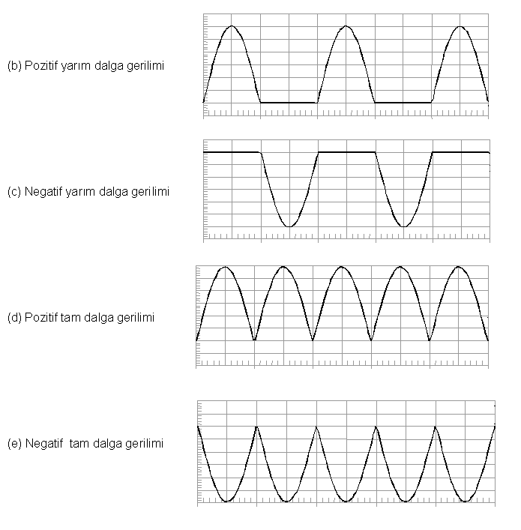

Slide 14
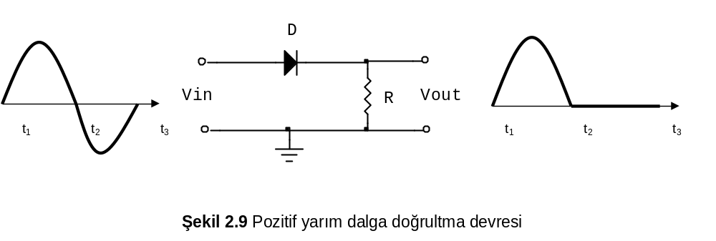
2.2.2.1 Yarım Dalga Doğrultma Devreleri
Yarım dalga doğrultma devreleri girişlerine uygulanan sinüzoidal gerilimin yalnızca bir yarı periyodunda çalışan ve diğer yarı periyodunda çıkış vermeyen devredir.Bir yarım dalga doğrultma devresi tek bir diyot kullanılması ile gerçeklenen devredir. Şekil 2.9 da bir yarım dalga doğrultma devresi gösterilmektedir.

Slide 15
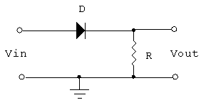
10V
9.3V
0V
0V
-10V

Slide 16
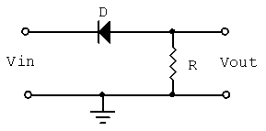
V_{out(tepe)} = - V_{in(tepe)} + 0.7 V
10V
0V
0V
-9.3V
-10V

Slide 17
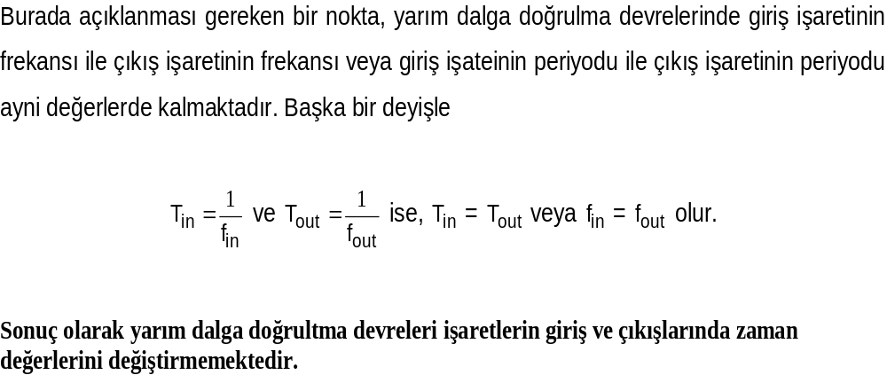

Slide 18
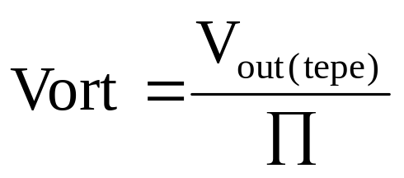

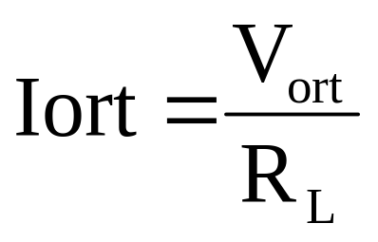
Yarım dalga doğrultma devreleri çıkışında oluşan işaretler ortalama gerilim ve ortalama akım değerlerine sahiptirler.
Çıkış Gerliminin Ortalama Değeri:
Yük Direnci Ortalama Akım Değeri:
Bu değerleri pratik olarak avometrenin DC kademesinde normal gerilim ve akım ölçer gibi veya osiloskop kullanılarakl ölçülür.

Slide 19
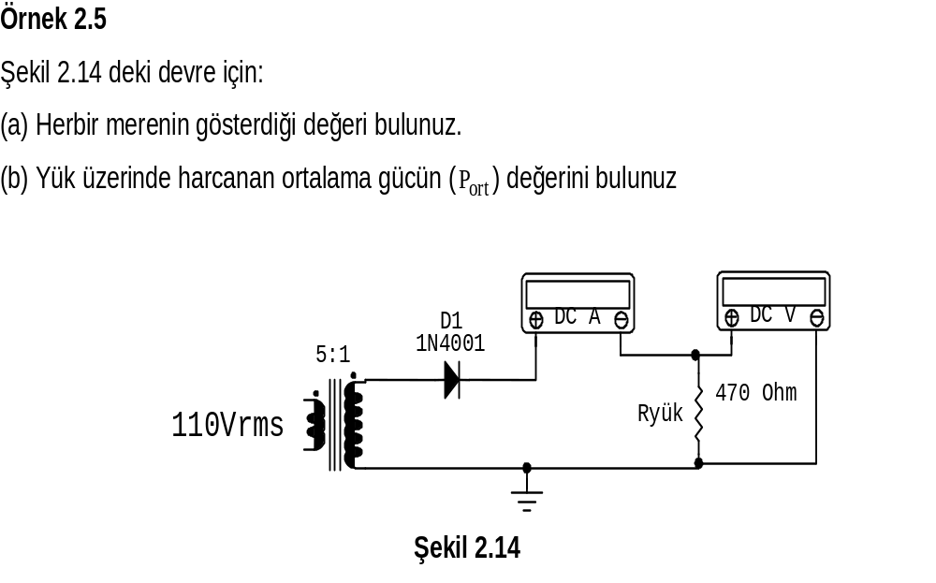

Slide 20


Slide 21
2.2.2.2 Tam Dalga Doğrultma Devreleri
Tam dalga doğrultma devreleri kendi aralarında iki kısma ayrılmaktadır. Bunalar sırası ile
iki diyotlu tam dalga doğrultma devreleri ve
köprü tipi tam dalga doğrultma devreleridir.

Slide 22
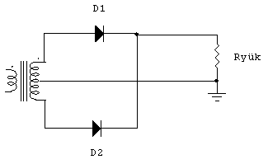
İki Diyotlu Tam Dalga Doğrultma Devreleri
Bu devrelerde dikkat edilecek en önemli husus kullanılacak olan transformatörün ortak sargılı olmasıdır.
Şekil 2.15
İki diyotlu pozitif tam dalga doğrultma devresi

Slide 23
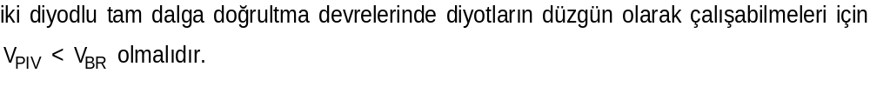
Önemli Hususlar:
Örneğin bir tam dalga doğrultma devresine giriş periyodu 20 msan olan bir işaret uygularsak, çıkış işaretinin periyodu yine 10 msan olacaktır. Başka bir deyişle bir tam dalga doğrultma devresine giriş frekansı 50 Hz olan bir gerilim uygulanırsa, çıkış işaretinin

Slide 24
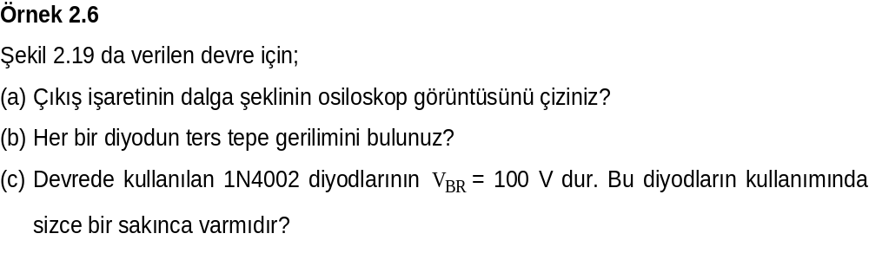
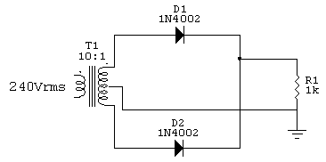
50 Hz

Slide 25
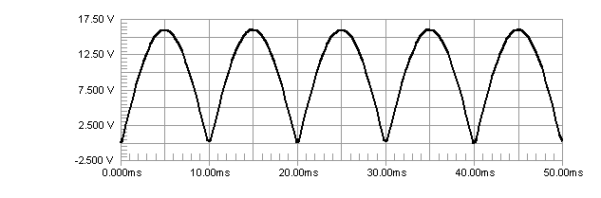
Çözüm 2.6
(a)

Slide 26
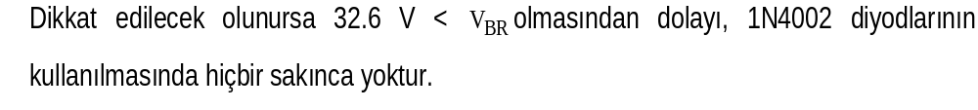

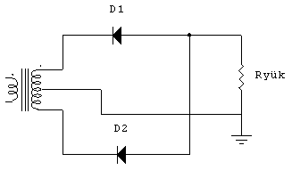
(b)
(c)

Slide 27
Köprü Tipi Doğrultma Devreleri
D4
D1
D3
D2
Ryük

Slide 28
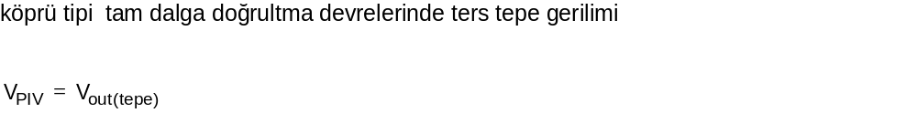
Önemli Hususlar:

Slide 29
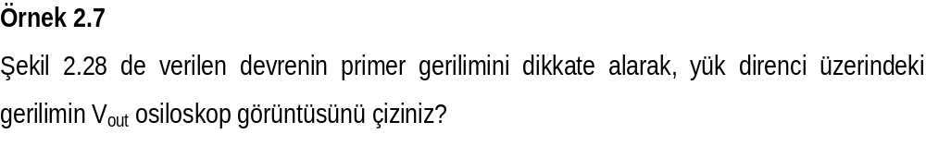
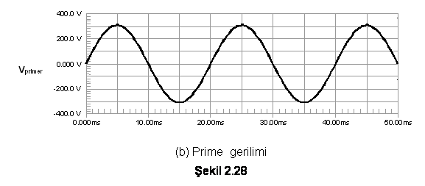
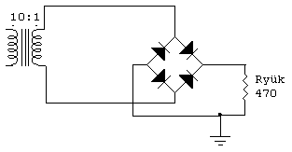

Slide 30
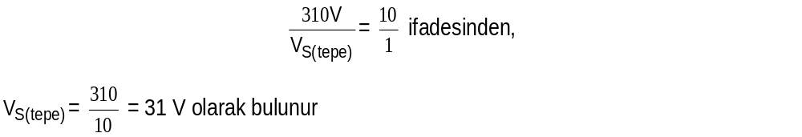
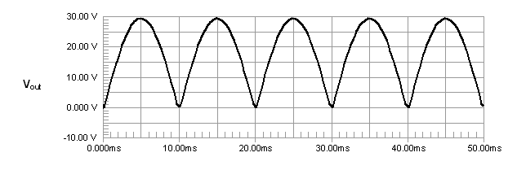
Çözüm 2.7

Slide 31
D4
D1
D3
D2
Ryük

Slide 32
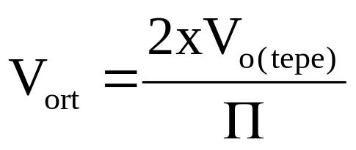
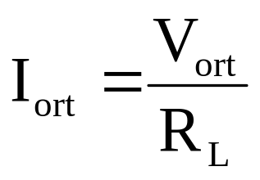
Yarım dalga doğrultma devresinde olduğu gibi tam dalga doğrultma devrelerinde de işaretlerin rms değerlerinin yerine bundan böyle ortalama değerlerinden bahsedeceğiz. Örneğin, ortalama gerilim (V_{ort} ), ortalama akım (I_{ort}) gibi değerlerden söz edilecektir. Bir tam dalga gerilim işaretinin ortalama gerilim değeri, ve ortalama akım değeri aşağıdaki bağıntı ile bulunur.

Slide 33

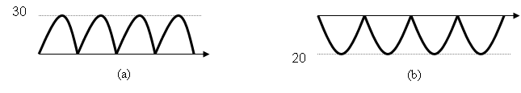
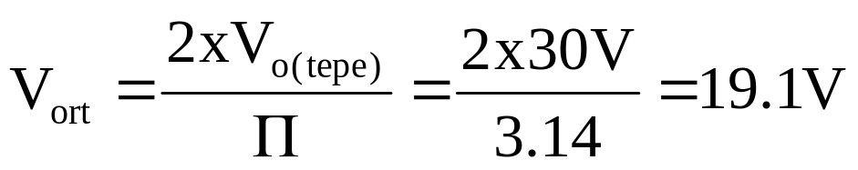
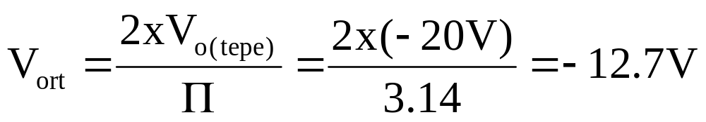
Şekil 2.33
Çözüm 2.8
(a) Şekil 2.33 (a) daki işaretin tepe değeri 30 V değerindedir
(b) Şekil 2.33 (b) deki işaretin tepe değeri - 20 V değerindedir.

Slide 34
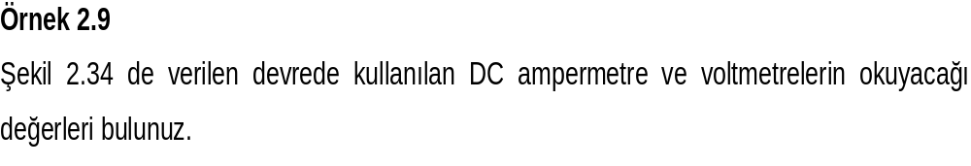
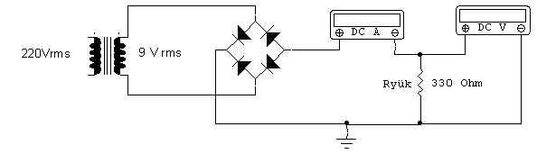
Çözüm 2.9
Şekil 2.34
Sekonder geriliminin tepe değeri

Slide 35
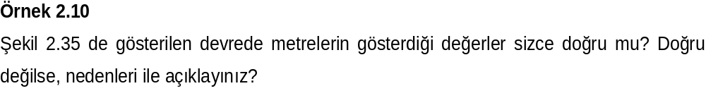
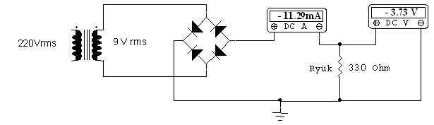
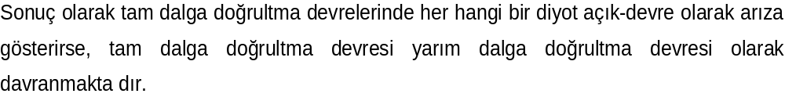
Şekil 2.35
Çözüm 2.10

Slide 36
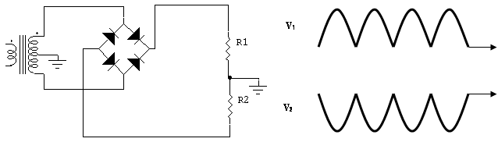
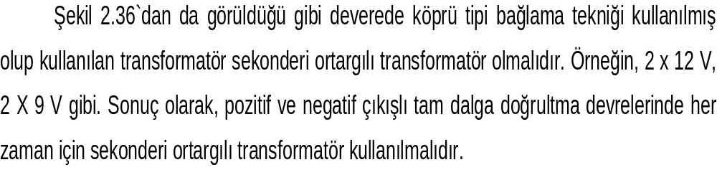
Pozitif ve Negatif çıkışlı tam dalga doğrultma devresi
Şekil 2.36

Slide 37
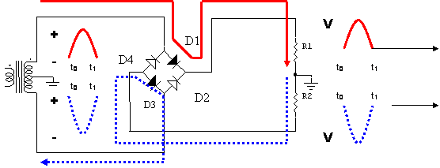
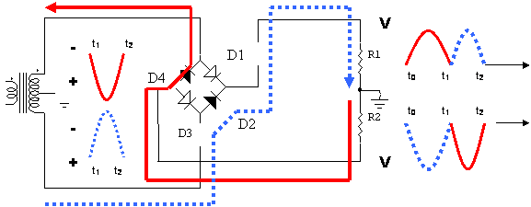

Slide 38
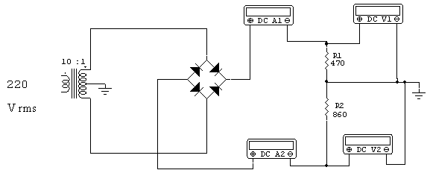
Örnek 2.11
Çözüm 2.11

Slide 39
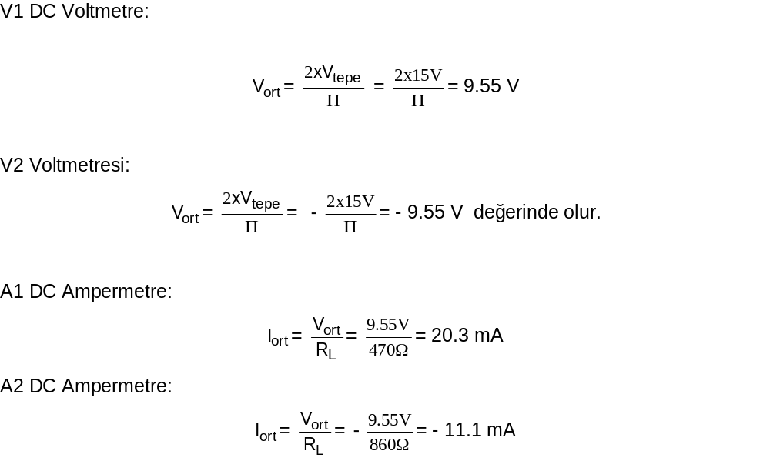
V1 = 15.7V – 0.7 V = 15 V
V2 = - 15.7 V + 0.7 V = - 15 V

Slide 40
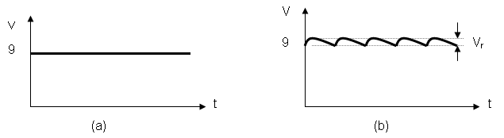
2.2.3 Filtre Devreleri
Doğrultucu devrelerin çıkışlarındaki gerilimi DC gerilime yaklaştırmak için filtre devreleri kullanılır.
V_{r} : Dalgalılık gerilimi
Dalgalılık geriliminin değeri ne kadar küçük olursa, filtre devresinin kalitesi de artmaktadır.
Kapasitörlü filtre devreleri tek bir adet elektrolitik kondansatörün kullanılması ile oluşmaktadır.

Slide 41
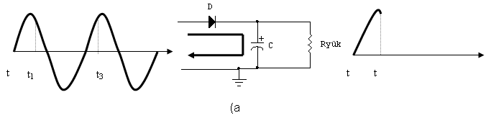



Slide 42

Bir filtrenin kalitesi, aşağıda ifade edilen faktörle ölçülmektedir. Burada r sembolü ile ifade edilen faktöre “dalgalılık faktörü” denmektedir.
V_{r} (tepe-tepe)
V_{DC}
Sizce hangisi iyi?
r1=2%, r2= 3%, r3=0.1%
Sizce hangisinde kondansatör değeri daha büyüktür?

Slide 43


Slide 44
Buradaki kısımda pratik olarak kapasitör üzerindeki DC gerilim, kondansatörsüz işretin tepe değerine eşit olduğunu kabul edeceğiz. Dalgalılık gerilimi kondansatör büyük değerli seçildiği için ihmal edilmiştir.
30V
0V
Kapasitörsüz çıkış
30V
0V
Kapasitörlü Çıkış

Slide 45

Örnek 2.13
Şekil 2.47 de verilen yarım dalga doğrultma devresi C kondansatörü ile filtrelenmiştir. Transformatör girişine ise 220 Vrms, 50 Hz değerinde gerilim uygulanmaktadır. Yük direnci üzerindeki filtrelenmiş gerilimin DC değerini bulunuz.
Şekil 2.47

Slide 46
Vout = 31V – 1.4V = 29.6V
29.6V
0V
29.6V
0V

Slide 47


Slide 48


Slide 49

Regülatör Devreleri

Slide 50


Zener Diyotlu Gerilim Regülatörleri

Slide 51


Slide 52


Slide 53


Slide 54





Slide 55




Slide 56


Slide 57


Slide 58


Slide 59

Tümleşik Devre (Entegre) Gerilim Regülatörleri

Slide 60

Sabit Çıkışlı Tümleşik Gerilim Regülatörleri

Slide 61


Slide 62


Slide 63


Slide 64



Slide 65



Slide 66



Slide 67

Çıkışları Ayarlanabilen Tümleşik Gerilim Regülatör Devreleri

Slide 68



Slide 69


Slide 70



Slide 72



1.Dalga Şekillendirici Devreler

Slide 73
1.1 Gerilim Sınırlayıcı Devreler
Gerilim sınırlayıcı devreler yapılarına göre girişlerine gelen elktriksel işaretleri işleyerek çıkışlarında elektriksel işaretlerin
Yalnızca pozitif dalga şeklini değiştirirler.
Yalnızca negatif dalga şeklini değiştirirler.
Hem pozitif ve hem negatif dalga şeklini değiştirirler

Slide 74



Slide 75





Slide 76



Slide 77


Slide 78



Slide 79

V_{AK} = V_{A} – V_{K} =0.7V olduğundan ve V_{A} = -5V olmasından dolayı,
V_{K} = V_{A} – V_{AK} = -5V-0.7V = -5.7V olmalıdır.
b)
Notes:
V_{AK}=

Slide 80




Slide 81




Slide 82



Slide 83




Slide 84





Slide 85
2.Kenetleyici Devreler
Kenetleyici devreleri, girişlerine uygulanan elektriksel işaretlerin dalga şekillerini bozmadan yalnızca DC bir gerilim ilave ederek çıkışlarına veren devrelerdir.
Kenetleyici devreleri giriş işaretlerine ilave ettikleri DC gerilimin polarlamasına göre iki sınıfa ayrılırlar.
Devre çıkışındaki işarete ilave edilen
(i) DC gerilim pozitif ise pozitif kenetleyiciler
(ii) negatif bir DC gerilim ilave edilirse negatif kenetleyici denir.
Kenetleyici devrelerde giriş işaretlerine DC gerilim ilave eden eleman elektrolitik kondansatördür.

Slide 86





Slide 87


+Vp
0
-Vp

Slide 88



Tin = 1msan

Slide 89



Slide 90
Gerilim Katlayıcıları
Gerilim katlayıcı devreler (voltage multipliers) kenetleyici devrelerinin çalışma ilkelerini kullanarak, yeni bir transformatöre gereksinim duymadan, transformatörün sekonder geriliminin tepe değerini kullanarak çıkışlarına bu değerin sırası ile iki, üç veya dört katını DC gerilime dönüştürek veren devrelerdir.

Slide 91
Gerilim katlayıcı devreleri genellikle çok dişük akım ve çok yüksek gerilim talebinde bulununan yüklerde kullanılır. Örneğin, TV tüpleri (CRT) veya osiloskop tüplerindeki yüksek gerilimlerin sağlanması gibi. Bu kısımda sırası ile gerilim ikileyicileri, ve gerilim üçleyici devreleri incelenecektir.

Slide 92


Gerilim ikileyicisi

Slide 93

GerilimÜçleyicisi

Slide 94

Örnek
Vin=300Vpp

